Slide 1





Il lavoro integrato in diagnosi prenatale e in ostetricia
Seminario Possibilità e criticità del lavoro integrato nel materno-infantile
F. Damiani – S. Marotta

Slide 2




Il "campo" in diagnosi prenatale
Protagonista
F. Damiani – S. Marotta

Slide 3
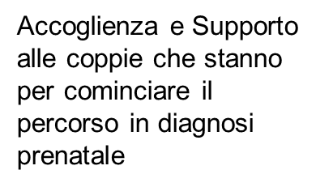
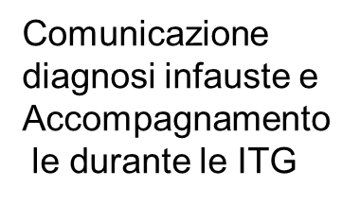
Il lavoro integrato in diagnosi prenatale
Procedure invasive
(villocentesi, amniocentesi, celocentesi)
Ecografie di secondo livello
F. Damiani – S. Marotta

Slide 4
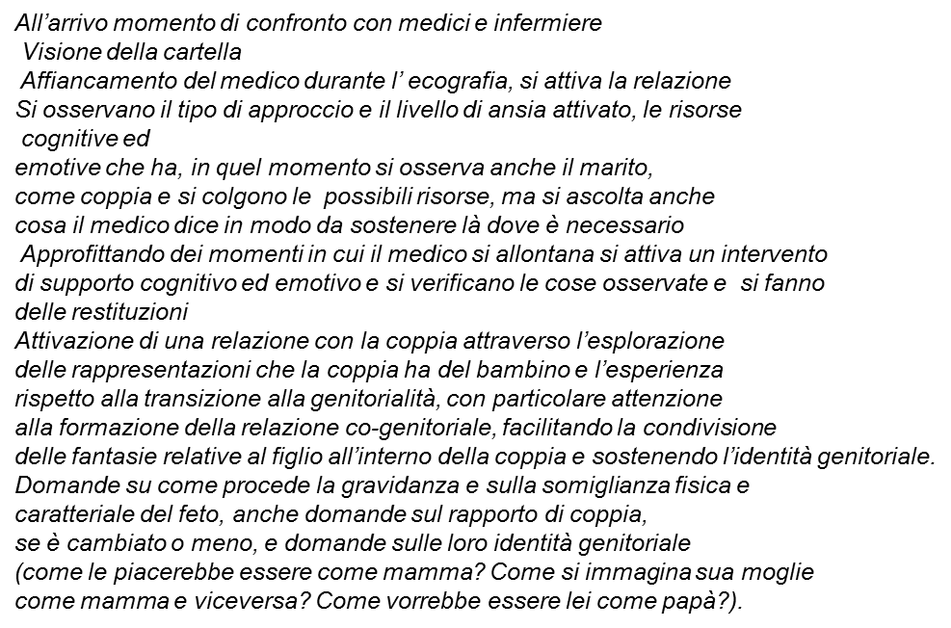
Come
Accompagnamento durante le
Ecografie di secondo livello
F. Damiani – S. Marotta

Slide 5




Quale senso e quale significato
Messa in comune
Delle informazioni
F. Damiani – S. Marotta

